Slide 1
План работы
творческого объединения «Мастерица»
С 13.05.2020 по 29.05.2020
педагога дополнительного образования
Разгариной
Валентины Анатольевны

Slide 2
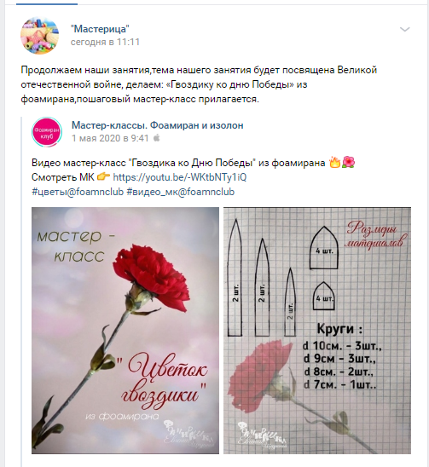
13.05.2020
Тема занятия:"Гвоздика ко Дню Победы" из фоамирана,пошаговый мастер-класс прилагается.

Slide 3

15.05.2020.тема занятия: «Брошь из георгиевской ленты»,видео мастер-класса прилагается

Slide 4
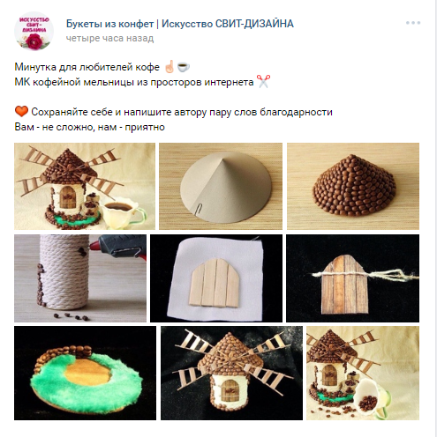
20.05.2020
Тема занятия:«Кофейная мельница" из под ручного материала,пошаговый мастер-класс прилагается.

Slide 5
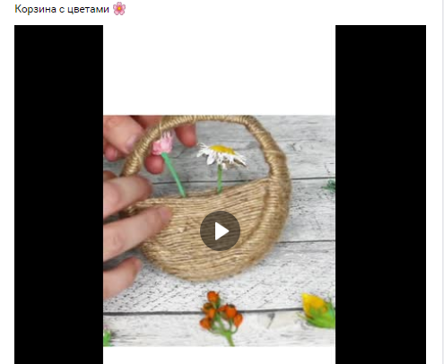
22.05.2020
Тема занятия:"Кoрзина c цвeтами " из джусового шпагата, пошаговый мастер-класс прилагается.

Slide 6
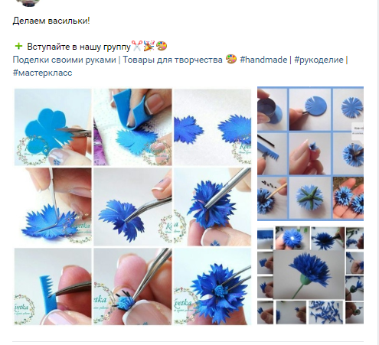
26.05.2020
Тема занятия:«Васильки" из фоамирана, пошаговый мастер-класс прилагается.

Slide 7
29.05.2020
Тема занятия: Итоговое занятие.Выстовка работ.

